Slide 1


Depuración geométrica-topológica de datos geográficos con R.
Sevilla R - Sevilla, 8 de Enero de 2019
Jerónimo Carranza Carranza
jeronimo.carranza@asterionat.com
www.asterionat.com

Slide 2
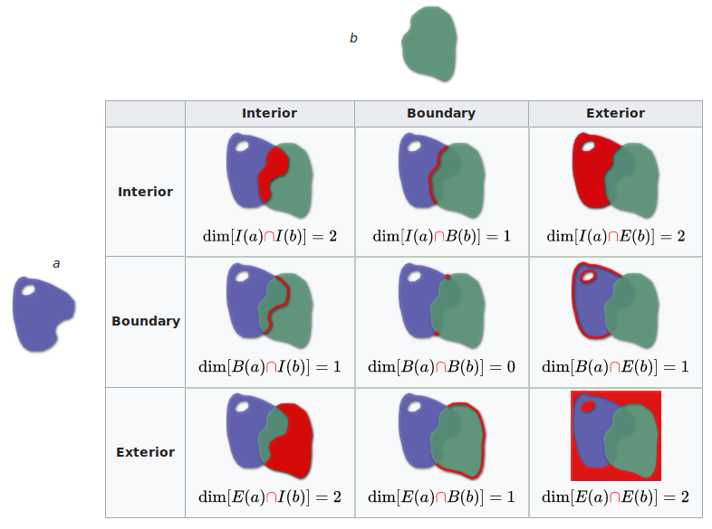
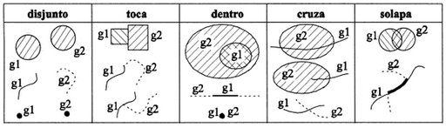
Depuración geométrica-topológica
La topología geoespacial hace referencia a las relaciones espaciales entre los diferentes elementos gráficos (puntos, líneas, polígonos) que representan las entidades geográficas.
La relación espacial entre dos geometrías a y b (punto, línea o polígono) se basa formalmente en la matriz resultante de la intersección entre sus Interiores, sus Bordes y sus Exteriores y la dimensionalidad de dichas intersecciones (DE-9IM):
Predicados topológicos:
- Disjunto: FF*FF**** - Intersecta: No(Disjunto)
- Toca: FT******* o F**T***** o F***T****
- Contiene: T*****FF* - Dentro: T*F**F***
- Cubre: T*****FF* o *T****FF* o ***T**FF* o ****T*FF*
- Cruza: T*T****** o T*****T** o 0********
dim⁡(a)<dim(b) dim⁡(a)>dim(b) dim⁡(any)=1
- Solapa: T*T***T** o T*T***T**
dim = 0 o 2 dim=1
:
Ejemplo DE-9IM de dos polígonos
StringCode = ‘212101212’ o
T******** - *T******* - ***T***** - ****T****

Slide 3
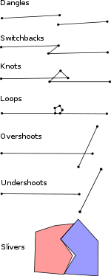
Depuración geométrica-topológica
Actualmente en general, se almacenan geometrías simples de las que se derivan sus relaciones topológicas que se contrastan (y mantienen) con las reglas topológicas establecidas en un modelo de datos determinado.
Las relaciones topológicas más frecuentes son:
Toca y no solapa (entre polígonos).
Contigüidad (entre línea y polígono).
Pertenencia (arcos a polígonos).
Conectividad (entre arcos, en redes).
Inclusión (punto en polígono, línea en polígono, polígono en polígono).
Los datos topológicos o basados en la topología geoespacial sirven para detectar y corregir errores de digitalización.
La topogía es necesaria para llevar a cabo algunos tipos de análisis espacial, como el análisis de redes.
Errores topológicos más comunes producidos por una incorrecta digitalización de elementos geográficos.

Slide 4

El paquete sf
Implementa el estándar (OGC e ISO) ‘simple features’ en R
‘Simple feature’: abstracción de un fenómeno del mundo real que tiene geometría y otros atributos, y en el que la geometría está descrita por segmentos de línea recta o interpolación planar sobre conjuntos de puntos, sin curvas
sf representa la geometría por puntos, líneas o polígonos, o colecciones de los mismos
sf implementa los 17 tipos ‘simple feature’ para todas las dimensiones (XY, XYZ, XYM, XYZM)
sf está soportado por las bibliotecas OSGeo GEOS y GDAL con codificaciones de texto (WKT) y binarias (WKB)
En la práctica los objetos sf ‘simple features’ en R son data.frames (o tibbles) con una columna geométrica que sf proporciona acceso junto a un conjunto de métricas topológicas, predicados y operaciones que el estándar especifica

Slide 5
objeto sf
> rivers[,c(8,9,19,20,21,22)]
Simple feature collection with 138 features and 5 fields
geometry type: LINESTRING
dimension: XY
bbox: xmin: -182235.2 ymin: 1604168 xmax: 103733.7 ymax: 1764059
epsg (SRID): 32629
proj4string: +proj=utm +zone=29 +datum=WGS84 +units=m +no_defs
First 10 features:
MAJ_NAME SUB_NAME HYNID HYNOUT Partes geometry
1 Senegal Ferlo 1 0 1 LINESTRING (-68964.3 166351...
2 Senegal Ferlo 2 0 1 LINESTRING (-133749.2 17390...
3 Senegal Ferlo 3 0 1 LINESTRING (5161.419 173421...
4 Senegal Ferlo 4 0 1 LINESTRING (-36094.96 16650...
5 Senegal Ferlo 5 0 1 LINESTRING (-119340.9 17324...
6 Senegal Ferlo 6 0 1 LINESTRING (13250.4 1660302...
7 Senegal Ferlo 7 0 1 LINESTRING (18372.14 161281...
8 Senegal Ferlo 8 0 1 LINESTRING (15468.31 165887...
9 Senegal Ferlo 9 0 1 LINESTRING (20544.87 166547...
10 Senegal Ferlo 10 0 1 LINESTRING (-27903.01 16695...

Slide 6
sf: operaciones sobre geometrías
Unarias:
  cantidades: length, area
  dimensión: 0 = punto, 1 = linea, 2 = area
  predicados: is_valid, is_simple, is_empty
  nuevas geometrías: buffer, centroid, boundary, convex_hull, simplify, linemerge, polygonize, node, point_on_surface, triangulation
Binarias / n-arias:
  cantidades: distance
  predicados: intersects, within, contains, covers, covered_by, crosses, touches, overlaps, equals, disjoint, all other DE-9IM
  nuevas geometrías: intersection, difference, union, sym_difference
Todas las funciones y métodos empiezan con st_
> st_length(rivers[1:8,])
Units: [m]
[1] 21631.851 13875.216 15783.509 29811.011 13161.745 16289.847 37554.694 2640.066

Slide 7
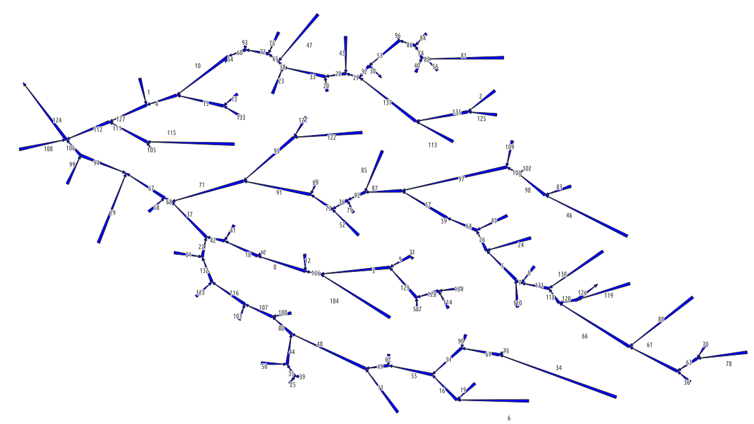
Caso de uso: red hidrográfica

Slide 8
# Devuelve lista con ids de arcos adjacentes arriba o abajo a uno dado
arclist = function(arcid, tree, updw=0){
arc <- tree[arcid,]
node = st_line_sample(arc, sample = updw) # Devuelve vértice
arcs_id = st_intersection(tree, node)$HYNID # Devuelve intersección
arcs_id = arcs_id[arcs_id != arcid]
return(arcs_id)
}
# Chequea si un arco debe invertir su sentido
checkarc = function(arcid, tree){
uparcs = arclist(arcid, tree, 0)
dwarcs = arclist(arcid, tree, 1)
if (any(uparcs %in% checked)) {
tree[arcid,]$geometry = flip(tree[arcid,])
tocheck <<- c(tocheck, dwarcs)
flipped <<- c(flipped, arcid)
} else {
tocheck <<- c(tocheck, uparcs)
}
return(tocheck)
}

Slide 9
# Inverte el sentido de un arco
flip = function(arc){
crs_arc = st_crs(arc) # Devuelve coord. ref. sys.
prec_arc = st_precision(arc) # Devuelve precisión
coord = st_coordinates(arc) # Devuelve lista de coordenadas
revcoord = apply(coord[,1:2], 2, rev)
flipped = st_sfc(st_linestring(revcoord),
crs = crs_arc, precision = prec_arc) # Crea nuevo sf
return(flipped)
}

Slide 10
# Recorrido y chequeo completo de la red hidrográfica
check = function(hynsf, return_op = flipped){
checked <<- vector()
tocheck <<- vector()
flipped <<- vector()
outfalls <- hynsf[hynsf$HYNOUT==1,]
for (i in 1:nrow(outfalls)){
checked <<- c(checked, outfalls[i,]$HYNID)
tocheck <<- checkarc(outfalls[i,]$HYNID, hynsf)
}
n = 0
while(n <= nrow(hynsf) & length(tocheck) > 0) {
checked <<- c(checked, tocheck[1])
tocheck <<- checkarc(tocheck[1], hynsf)
tocheck <<- tocheck[-which(tocheck %in% checked)]
n = n + 1
}
cat('Checked Arcs:', checked, '\n')
cat('Flipped Arcs:', flipped, '\n')
return(return_op)
}

Slide 11
# Reemplazar con su fuente de datos
rivers <- st_read("example_data/rivers02.shp")
# Si HYNID (ID exclusivo entero) y HYNOUT (1 para desembocaduras y 0
# para otros arcos) existen en su fuente de datos y están correctamente
# asignados, puede comentar las líneas siguientes
rivers$HYNID = c(1:nrow(rivers))
rivers$HYNOUT = 0
rivers[c(125),]$HYNOUT = 1 # c(125) is the list of IDs of outfalls
rivers[,]$HYNOUT
# Ejecutar este chunck para probar el script con sus datos
rivers_flipped = check(rivers, flipped)
rivers_flipped
# Ejecutar este chunk para salvar los resultados.
# Reemplazar con su destino.
st_write(rivers,"example_data/rivers02_updated.shp", delete_layer = TRUE)

Slide 12
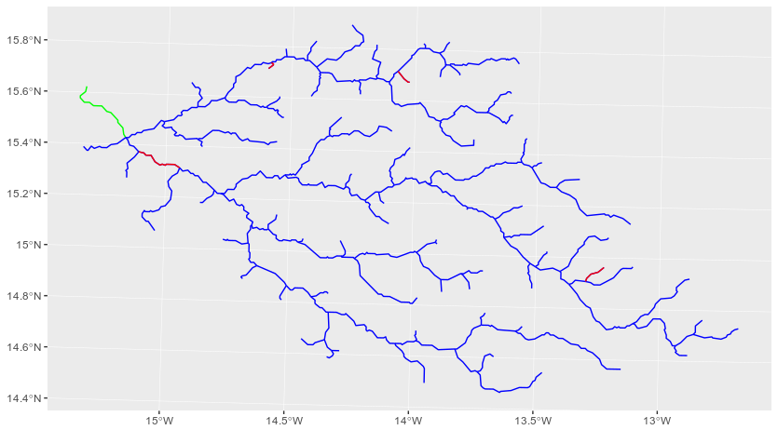
# Representación geográfica de resultados
library(ggplot2)
ggplot() +
geom_sf(data = rivers[rivers$HYNOUT==1,], color = 'green') +
geom_sf(data = rivers[rivers$HYNOUT==0,], color = 'blue') +
geom_sf(data = rivers[rivers$HYNID %in% rivers_flipped,],
color = 'red')

